Slide 1
Informační a datová základna projektu OPTIMED: dobudováno 2014
Ladislav Dušek, Martin Komenda, Jaroslav Štěrba

Slide 2
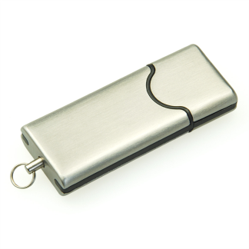
Původní cíl projektu OPTIMED
Cíl:
obsahová harmonizace a standardizace studia VL na LF MU
zpracovaná v počítačově dostupné podobě
využitelná pro další rozvoj e-learningu
?
Projekt OPTIMED
= vývoj infrastruktury a nástrojů pro moderní management výuky

Slide 3
Informační systém OPTIMED - koncepce
SEKCE LF MU
Předmět (kód v IS MU, garant, učitel)
Standardizovaný databázový systém s kompletním obsahem výuky
Výstupy z učení
Standardizovaný popis výstupů z učení vymezuje povinný objem znalostí a dovedností studenta VL
Relační podchycení vzájemných vazeb základních jednotek a jejich výstupů
Vazba na archivy studijních materiálů, pomůcek, literatury
Výukové jednotky

Slide 4
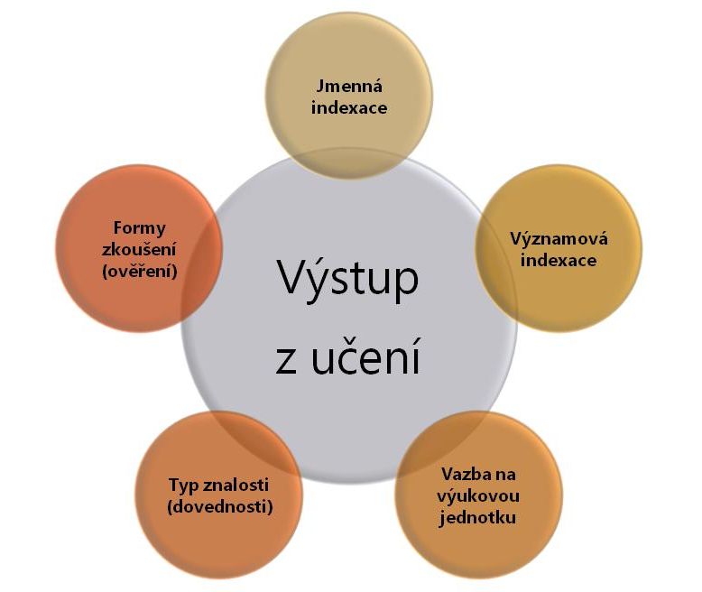
Databázové zpracování obsahu výuky
Obsah a objem výuky
Výstupy z učení

Slide 5
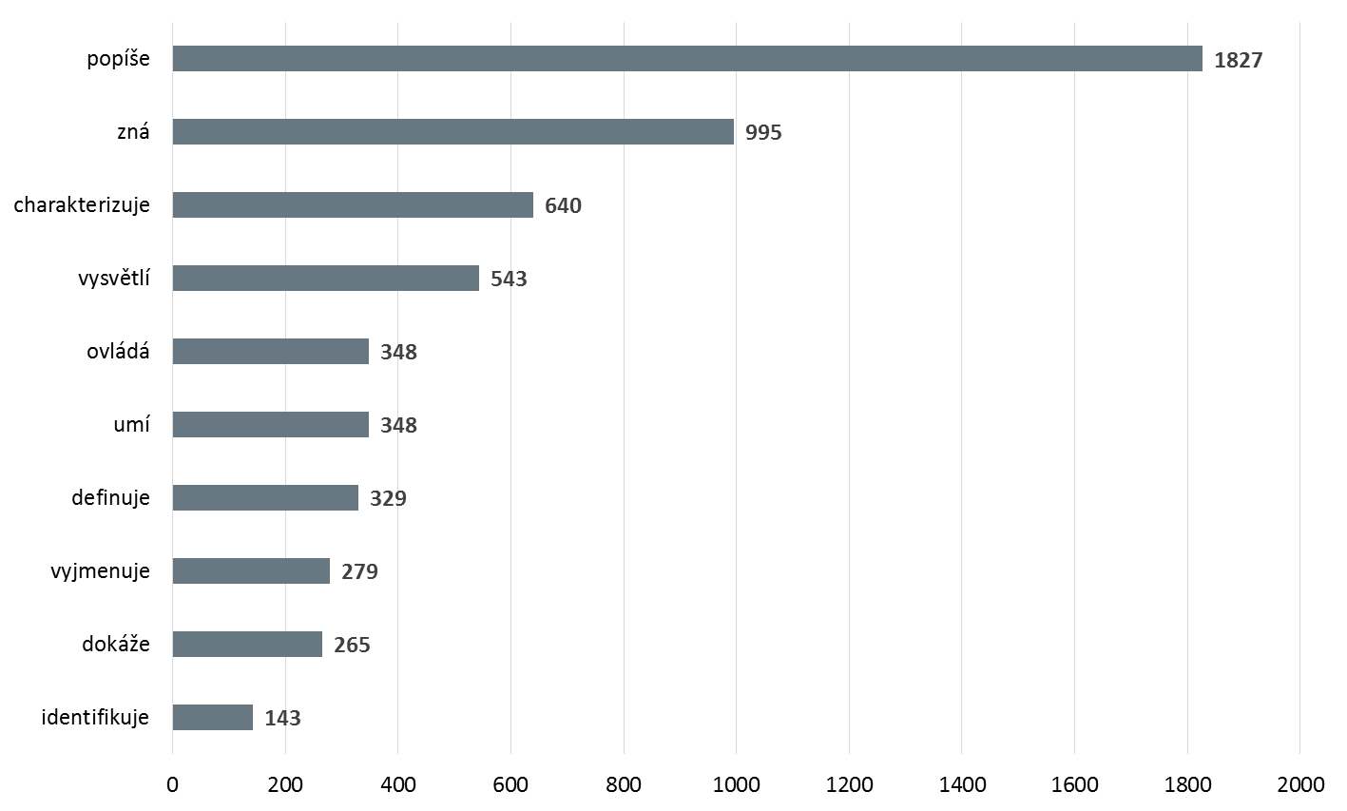
Ukázka: analýza výstupů z učení
Počet výukových jednotek

Slide 6
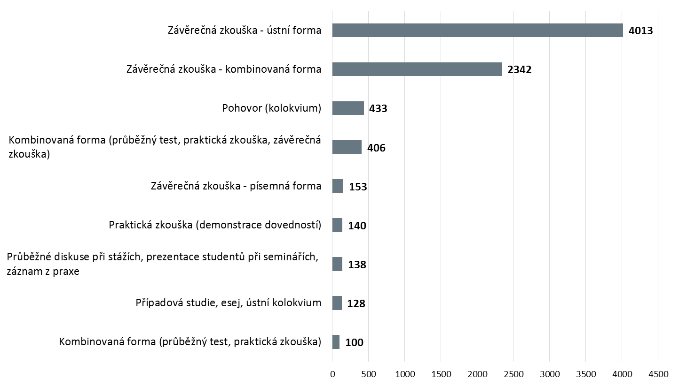
Ukázka: analýza formy evaluace
Počet výukových jednotek

Slide 7
http://opti.med.muni.cz
Plně funkční
Plně
funkční
Plně funkční
Ve
vývoji

Slide 8
http://opti.med.muni.cz
© 24. 09. 2014 | Portál OPTIMED [2.0] | Lékařská fakulta Masarykovy univerzity Komenda M., Schwarz D., Bienertová-Vašků J., Zitterbart K., Vašků A., Rektorová I., Souček M., Plánka L., Veverková L., Smrčka M., Štěrba J., Bareš M., Mayer J., Dušek L.

Slide 10
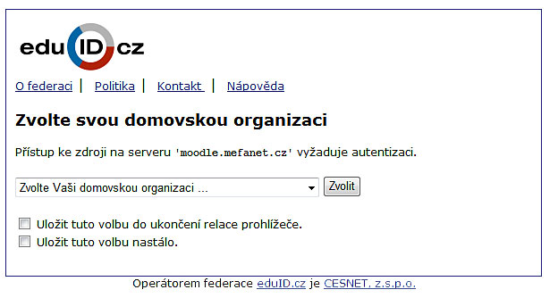
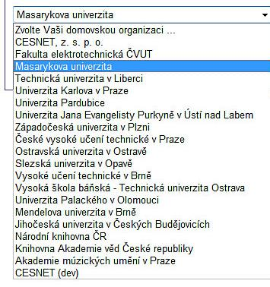
Autentizace Shibboleth

Slide 11
Vícestupňový systém validace obsahu
Standardizované hodnocení
Pohled expertů
a pedagogů
Modelové pojmy
& výstupy z učení
Strukturované hodnocení
http://opti.med.muni.cz
Numerická validace
Obsahová validace
Definice odlehlých komponent
Pedagogický
expert
Provázání MeSH s pojmy
Vazba na MeSH

Slide 12
Co je tedy dnes OPTIMED?
Plně standardizovaný …
Hierarchicky uspořádaný …
Relačně propojený …
Zabezpečený, chráněný …
On-line pracující …
Validovaný …
… informační systém
pro řízení a optimalizaci výuky Všeobecného lékařství na LF MU
S naplněným obsahem
= s velkým množstvím investované práce

Slide 13
OPTIMED v číslech
1. dubna 2014 – zpřístupnění portálu na LF MU
7056 výstupů z učení
1365 výukových jednotek
384 pedagogů a garantů
831 jedinečných uživatelů (LF MU)
16 121 vyhledaných výrazů
16 998 otevřených detailů jednotek

Slide 14
Přehled obsahu portálu OPTIMED

Slide 15
Přehled výukových jednotek
Celkový počet výukových jednotek | 1366
Dokončené výukové jednotky | 1347
Rozpracované výukové jednotky | 19
Rozpracovanost výukových jednotek

Slide 16
Přehled výstupů z učení
Celkový počet výstupů z učení | 8793
Navázané výstupy na výukové jednotky | 7071
Rozpracované a nenavázané výstupy | 1712
Rozpracovanost výstupů z učení

Slide 17
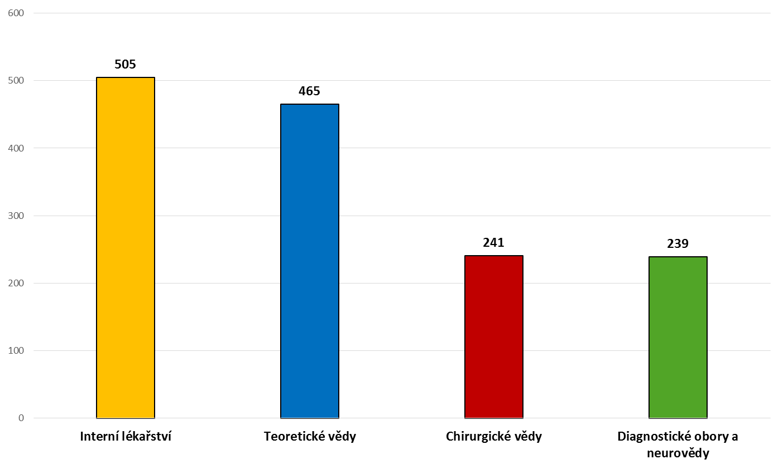
Počty výukových jednotek v sekcích

Slide 18
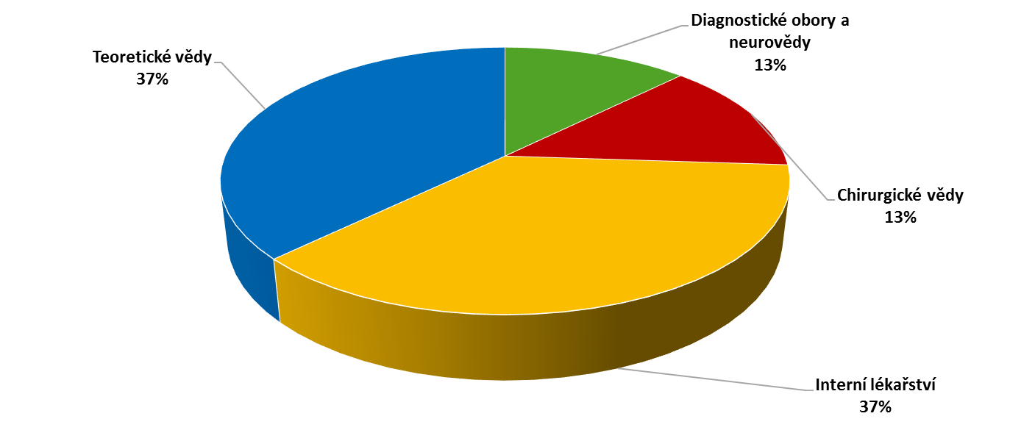
Rozsah výuky oboru Všeobecné lékařství
bez doporučeného samostudia
Diagnostické obory a neurovědy | 568,5
Chirurgické vědy | 612,15
Interní lékařství | 1662,54
Teoretické vědy | 1686,75
celkem | 4529,94
Hodinová dotace dle IS MU | cca 6010
Hodinová dotace dle studijního katalogu | cca 4900

Slide 19
Výukové jednotky podle počtu hodin výuky
Výukové jednotky podle počtu hodin výuky (bez samostudia)

Slide 20
Diagnostické vědy a neurovědy
Rozsah výuky bez doporučeného samostudia
Interní lékařství
Teoretické vědy
Chirurgické vědy

Slide 21
Výukové jednotky podle typu výuky

Slide 22
Standardizovaný pohled na obsah výuky prostřednictvím významných pojmů

Slide 23
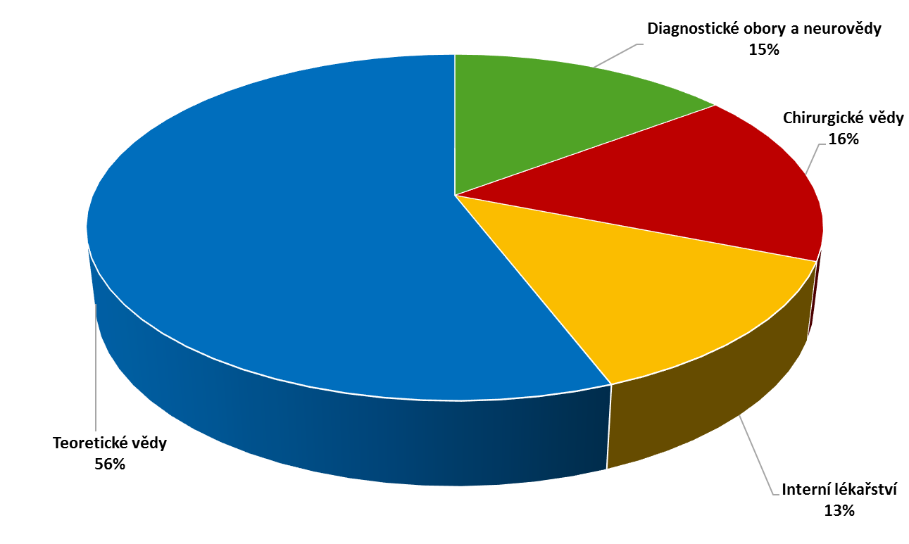
Významné pojmy v sekcích
Celkový počet významných pojmů = 34816 (tzn. 7 – 8 pojmů na 1 hodinu výuky)

Slide 24
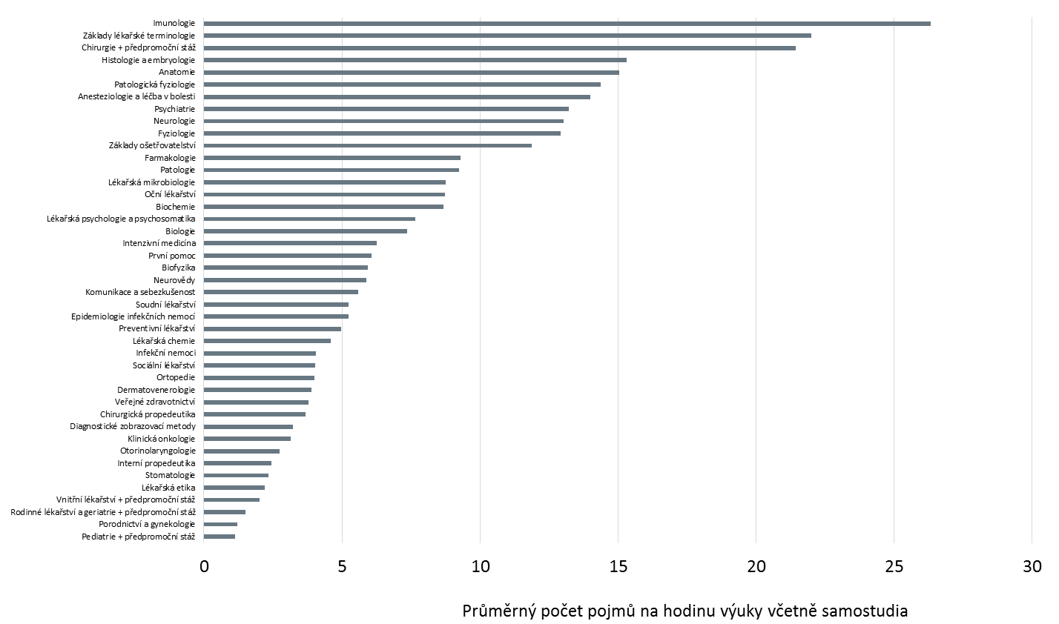
Významné pojmy podle disciplín průměrný počet na hodinu výuky
Průměr = 7,8 pojmu/hodina výuky

Slide 25
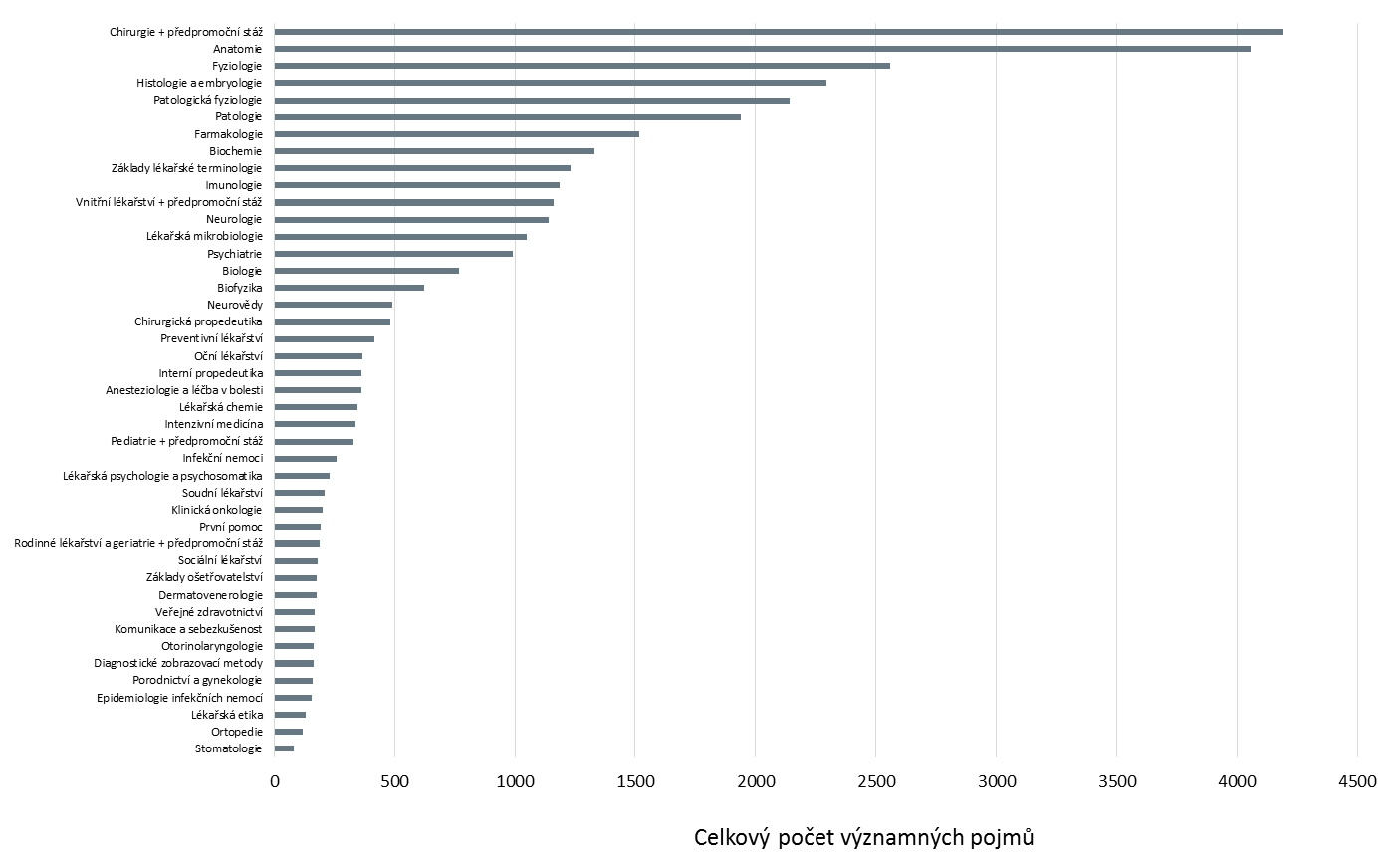
Významné pojmy podle disciplín celkový počet

Slide 26
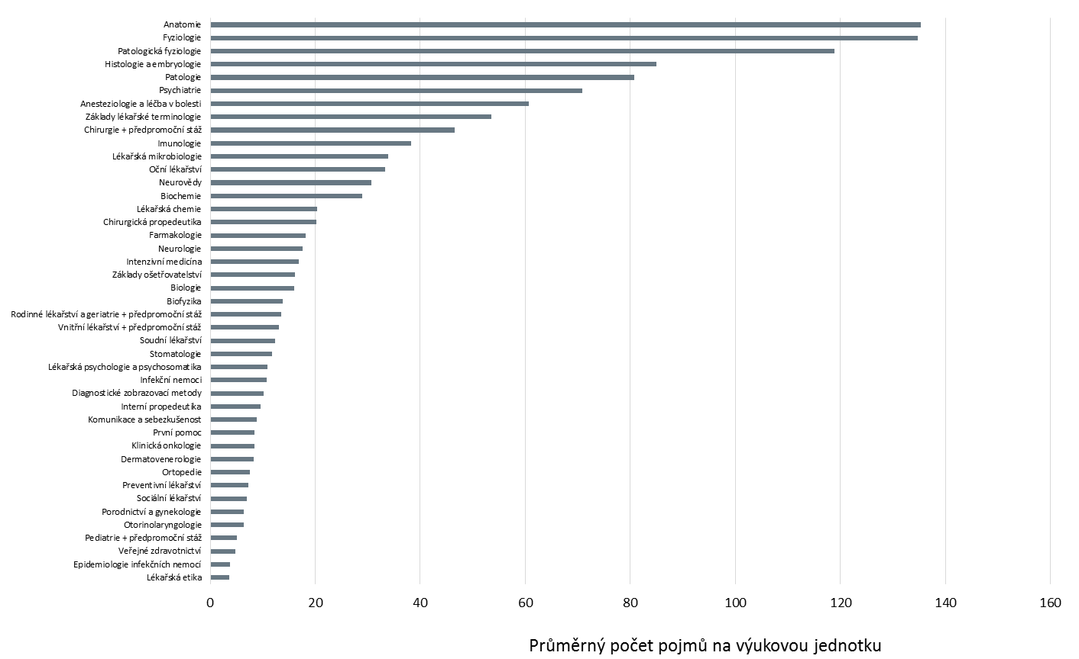
Významné pojmy podle disciplín průměrný počet na výukovou jednotku
Průměr = 25 pojmu/výuková jednotka

Slide 27
Stav OPTIMED a další vývoj…

Slide 28
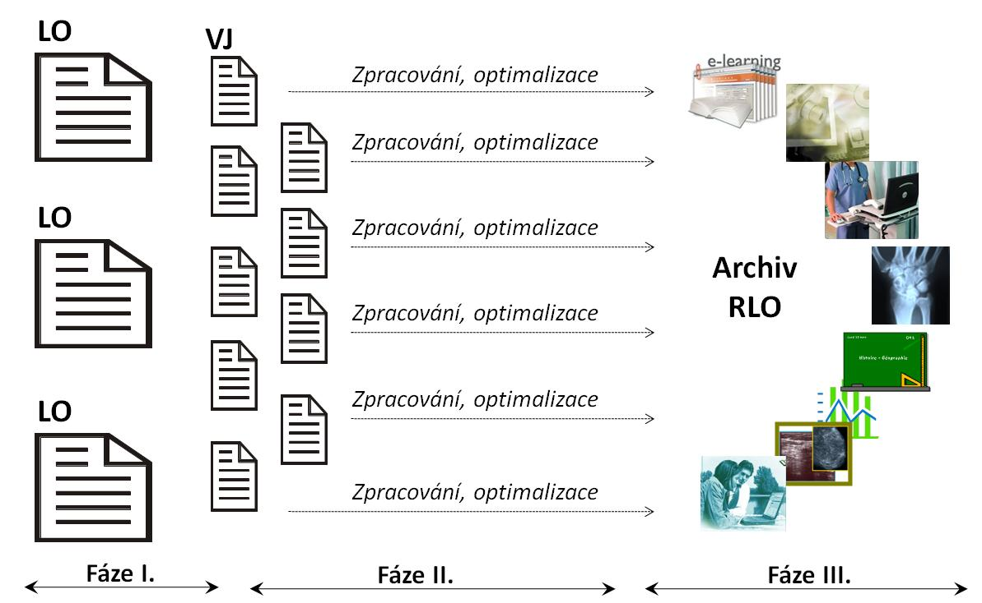
Stav prací projektu OPTIMED

Slide 29
Shrnutí stavu OPTIMED
OPTIMED nikoho ve výuce neomezuje
OPTIMED respektuje IS MU a podpoří jakýkoli vývoj akreditace
OPTIMED respektuje výsadní práva garantů výuky
OPTIMED respektuje autorská práva vyučujících
OPTIMED nenahrazuje studijní literaturu a výuku jako takovou
OPTIMED nepřežije, nebude-li používán
X
X

Slide 30
Co dále …………….
OPTIMED FUTURE
OPTIMED ANALYTICS
Budoucí IT vývoj – Nástroje pro studenty
Student’s Learning Book
Archive of RLO & Learning Materials
Encyclopedic Browser of Terms

Slide 31
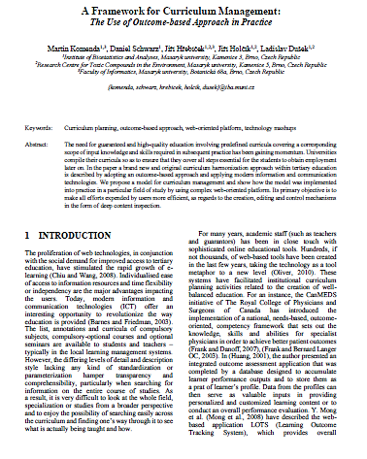
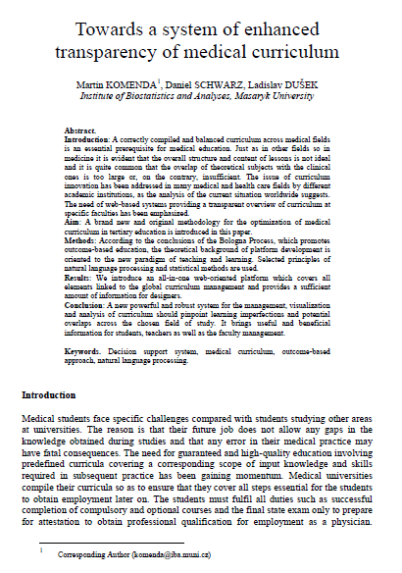
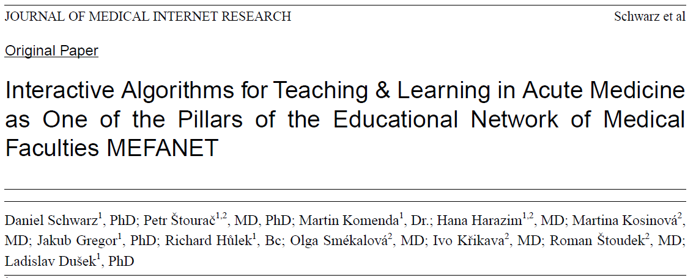
Co dále …………….
Další granty?

Slide 32
Děkuji za pozornost
komenda@iba.muni.cz
dusek@iba.muni.cz

